Slide 2
ANOTACE
a) PRÁCE JE URČENA PRO ŽÁKY 8. ROČNÍKU
B) TÉMA : STÁTY VÝCHODNÍ EVROPY
C) CÍL UČEBNÍHO MATERIÁLU :
Žáci se seznámí s dalšími státy východní Evropy.
D) POMŮCKY : školní atlas světa , učebnice zeměpis 1.díl Evropa, psací potřeby
E) KLÍČOVÁ SLOVA : Kyjev, Ukrajina, Minsk, Bělorusko, Kišiněv, Moldavsko.
F) PILOTÁŽ: pomocí školního atlasu (str. 92-93) žáci vyhledávali a na nástěnné mapě Evropy ukazovali prezentované pojmy.

Slide 3
Ukrajina Samostatnost od 1991
Hospodářství:
NS: černého uhlí Donbasu (s hlavními centry Doněck a Luhansk), železná ruda (Kryvyj Rih), magnetické a uranové rudy, titan, chrom, nikl, bauxit, fosfáty, síra, rašelina, ropa, sůl, grafit a mangan.
Průmysl: hutnictví(oceli), strojírenský, chemický a potravinářský průmysl.
Kromě Donbasu jsou velkými centry těžkého průmyslu města Dněpropetrovsk, Záporoží či Mariupol.
Zemědělství:
úrodnou černozemě, 57% území orné půdy. Plodiny: pšenice, ječmen, cukrová řepa, brambory, kukuřice, slunečnice. V jižních oblastech (Krym) vinařství. Chová se: skot a prasata; rybolov.

Slide 4
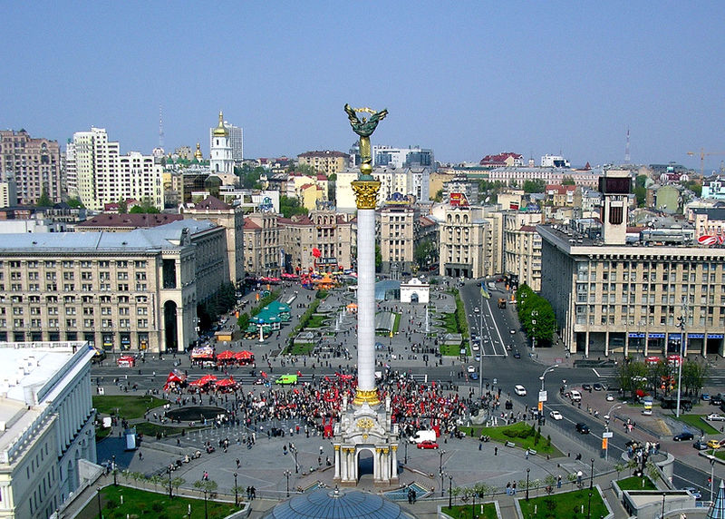
NÁMĚSTÍ NEZÁVISLOSTi
KYJEV

Slide 5
BĚLORUSKO Samostatnost od roku 1991 průmyslově-zemědělský stát. Hlavní průmyslová odvětví jsou strojírenství, těžba a zpracování draselných solí, papírenský, textilní, potravinářský a chemický průmysl. Převažuje tepelná energetika.
V zemědělství převažuje živočišná výroba zejména chov prasat, skotu, koní a drůbeže nad výrobou rostlinnou.
Pěstují se brambory, ječmen, žito, cukrová řepa a len.

Slide 6
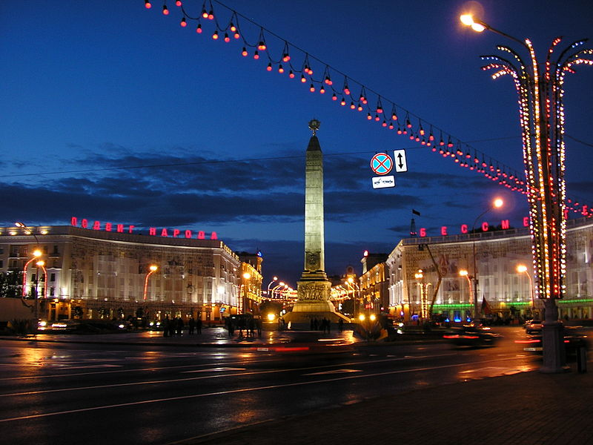
VÍTĚZNÉ NÁMĚSTÍ
MINSK

Slide 7
Moldávie Samostatnost od roku 1991 je nejchudší zemí Evropy. Navzdory tomu se v poslední době pokouší o rozvoj drobného podnikání. Země má příznivé klima pro intenzivní zemědělství a pěstování některých subtropických plodin, zejména zeleniny, ovoce, tabáku a také vína.
Nedostatek nerostných surovin.

Slide 8
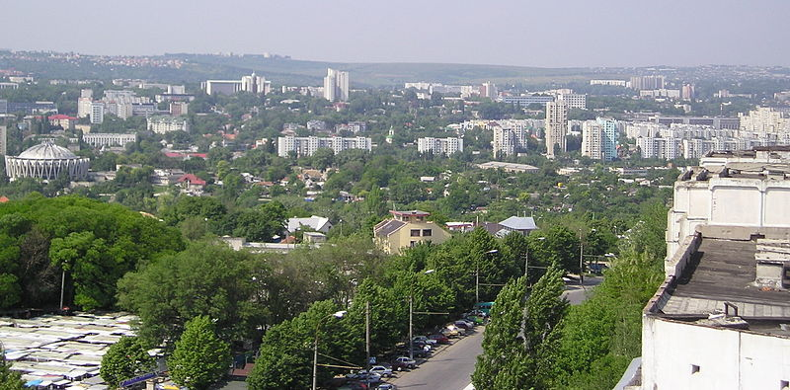
KIŠINĚV

Slide 9
Zdroj informací:
-ZIVNER, Gnesener1900. Http://cs.wikipedia.org [online]. 4. 1. 2011, 15:59[cit. 2012-11-08]. Soubor:Maidan Nezalezhnosti (Kiev).jpg. Dostupné z WWW: <http://cs.wikipedia.org/wiki/Soubor:Maidan_Nezalezhnosti_%28Kiev%29.jpg>.
-ZIVNER, Mikkalai. Http://cs.wikipedia.org [online]. 30. 4. 2005, 17:58[cit. 2012-11-08]. Soubor:Victory-square.jpg.
Dostupné z WWW: <http://cs.wikipedia.org/wiki/Soubor:Victory-square.jpg>.
-ZIVNER, Zserghei. Http://cs.wikipedia.org [online]. 19. 4. 2008, 07:36[cit. 2012-11-08]. Soubor:Riscani panorama 02.jpg.
Dostupné z WWW: <http://cs.wikipedia.org/wiki/Soubor:Victory-square.jpg>.

